Slide 1
Departamento de Tecnologia da Informação
Estudos do Banco Central sobre a Tecnologia Distributed Ledger
Aristides Andrade Cavalcante Neto
Rafael Sarres de Almeida

Slide 2
Laboratório de inovação - DLT
Agenda
Tecnologia “Distributed Ledger” (DLT)
Escopo do Trabalho
A contingência do STR
Protótipo

Slide 3
Laboratório de inovação - DLT
Tecnologia “Distributed Ledger”
Histórico
Escassez digital?
Ativos digitais: Bancos de dados centralizados
2008: Surge o Bitcoin
Um ativo digital sem entidade central
Embasado em uma nova tecnologia revolucionária
Resolve um problema antes sem solução

Slide 4
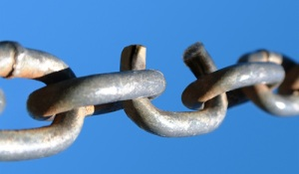
Laboratório de inovação - DLT
Tecnologia “Distributed Ledger”
Tecnologia
Definição exata ainda em debate
Aplicações além de criptomoedas
Sistema de armazenamento e processamento de dados distribuído
Sincronia por consenso
Não há entidade central
Sem ponto único de falha

Slide 5
Laboratório de inovação - DLT
Agenda
Tecnologia “Distributed Ledger” (DLT)
Escopo do Trabalho
A contingência do STR
Protótipo

Slide 6
Laboratório de inovação - DLT
Escopo do trabalho
Objetivos
Estudo sobre a tecnologia Distributed Ledger (Blockchain)
Definição de caso de uso experimental para a tecnologia
Avaliação das plataformas disponíveis
Entrega de documentação final do projeto detalhando os trabalhos desenvolvidos e suas aplicabilidades
Implementação de prova de conceito do caso de uso identificado
Instalação e customização de plataforma que suporte a tecnologia
PRAZO: 60 dias

Slide 7
Laboratório de inovação - DLT
Casos de uso pesquisados
Gestão de Identidade
Know your customer
Identidade única
Sistema de Moedas Locais
Negócios internacionais em moeda local
Agilidade na liquidação e compartilhamento de informações
Convênio de Pagamentos e Créditos Recíprocos
Sistema de compensação de pagamentos
Eliminação de ponto único de falha
Sistema Alternativo de Liquidação de Transações - SALT
Alternativa ao Sistema de Transferência de Reservas - STR
Contingência em caso de cenário extremo (catástrofes)

Slide 8
Laboratório de inovação - DLT
Agenda
Escopo do trabalho
Tecnologia “Distributed Ledger” (DLT)
A contingência do STR
Protótipo

Slide 9
Laboratório de inovação - DLT
Caso de Uso
Sistema de Transferência de Reservas
SALT (Sistema alternativo ao STR)
Sistema de contingência ao STR
DLT como possível alternativa
Escolhido como prova de conceito

Slide 10
Laboratório de inovação - DLT
Caso de Uso
Sistema Alternativo de Liquidação de Transações
STR – Site 1 e 2
Banco Central
Site 1
Instituição Financeira
Instituição Financeira
STR
Instituição Financeira
Instituição Financeira
Banco Central
Site 2
STR

Slide 11
Laboratório de inovação - DLT
Caso de Uso
Sistema Alternativo de Liquidação de Transações
STR – Site 2
Banco Central
Site 1
Instituição Financeira
Instituição Financeira
STR
Instituição Financeira
Instituição Financeira
Banco Central
Site 2
STR

Slide 12
Laboratório de inovação - DLT
Caso de Uso
Sistema Alternativo de Liquidação de Transações
Cenário Extremo
Banco Central
Site 1
Instituição Financeira
Instituição Financeira
STR
Instituição Financeira
Banco Central
Instituição Financeira
Site 2
STR

Slide 13
Laboratório de inovação - DLT
Caso de Uso
Sistema Alternativo de Liquidação de Transações
STR + SALT
Banco Central
Site 1
Instituição Financeira
Instituição Financeira
STR
Instituição Financeira
Banco Central
Instituição Financeira
DF
Site 2
SALT
STR

Slide 14
Laboratório de inovação - DLT
Caso de Uso
Sistema de Transferência de Reservas
STR + SALT
Banco Central
Site 1
Instituição Financeira
Instituição Financeira
STR
Instituição Financeira
Banco Central
Instituição Financeira
SP
DF
Site 2
RJ
PE
SALT
SALT
SALT
SALT
STR

Slide 15
Laboratório de inovação - DLT
Caso de Uso
Sistema de Transferência de Reservas
Comitê de Crise
Banco Central
Site 1
Instituição Financeira
Instituição Financeira
STR
Instituição Financeira
Banco Central
Instituição Financeira
SP
DF
Site 2
RJ
PE
SALT
SALT
SALT
SALT
STR

Slide 16
Laboratório de inovação - DLT
Caso de Uso
Sistema Alternativo de Liquidação de Transações
SALT – Operação normal
Instituição Financeira
Instituição Financeira
Instituição Financeira
.
Instituição Financeira
SP
RJ
PE
SALT
SALT
SALT

Slide 17
Laboratório de inovação - DLT
Caso de Uso
Sistema Alternativo de Liquidação de Transações
SALT – Operação normal
Instituição Financeira
Instituição Financeira
Instituição Financeira
.
Instituição Financeira
SP
RJ
PE
SALT
SALT
SALT

Slide 18
Laboratório de inovação - DLT
Caso de Uso
Sistema Alternativo de Liquidação de Transações
SALT – Operação sem BC ?
Instituição Financeira
Instituição Financeira
.
Instituição Financeira
Instituição Financeira
SP
RJ
PE
SALT
SALT
SALT

Slide 19
Laboratório de inovação - DLT
Agenda
Escopo do trabalho
Tecnologia “Distributed Ledger” (DLT)
A contingência do STR
Protótipos

Slide 20
Laboratório de inovação - DLT
Protótipo
SALT (Sistema alternativo ao STR – contingência)
Por que DLT?
Sistema ainda não existe
Execução distribuída com alta resiliência
Requisitos:
Sincronização entre SALT e STR, e vice versa
Sigilo de transações e saldos
Independente do BCB
Resultado
Protótipo funcional em plataforma de nuvem
Registro de débitos e créditos com sigilo
IFs operam independente do BCB
BCB monitora todas as operações
Garantia de saldo positivo somente na presença do BCB

Slide 21
Laboratório de inovação - DLT
Tecnologia “Distributed Ledger”
Plataformas
Ethereum
Hyperledger
Corda (R3)
Quorum

Slide 22
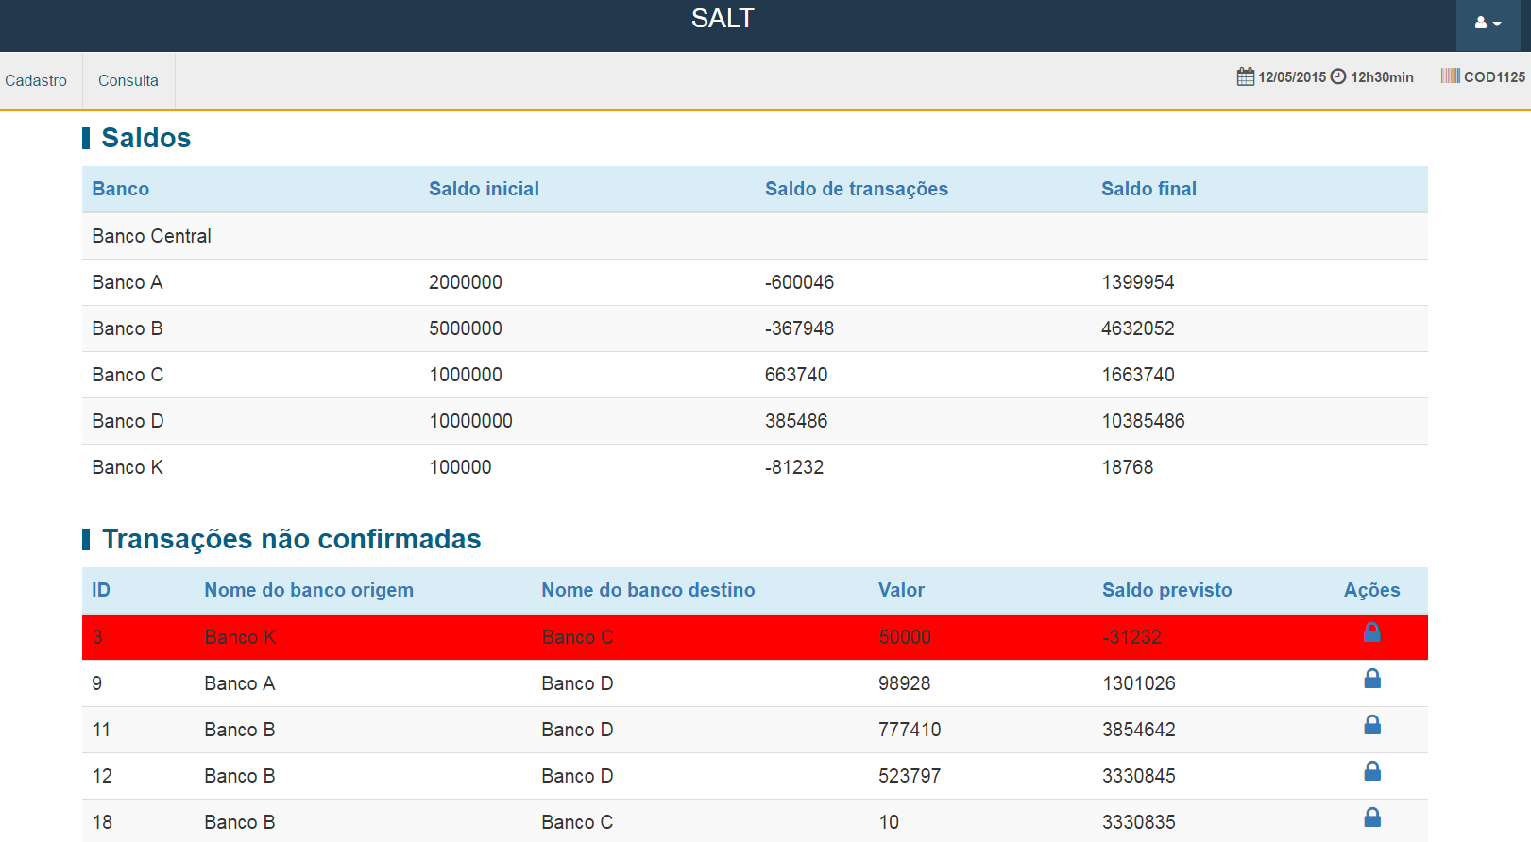
Laboratório de inovação - DLT
Protótipo Blockapps
SALT (Sistema alternativo ao STR – contingência)

Slide 23
Laboratório de inovação - DLT
Etapa 2
Pontos de atenção
Prova de conceito mostrou o potencial da tecnologia;
Sigilo dos dados ainda precisa ser aperfeiçoado;
Ainda não atingimos simultaneamente:
Privacidade de saldo e transações,
Garantia de saldo positivo,
Independência do BCB.

Slide 24
Laboratório de inovação - DLT
Considerações Finais

Slide 25
Laboratório de inovação - DLT
Considerações Finais
A tecnologia DLT ainda está em maturação
Apresenta potencialidades em cenários de resiliência
O Banco Central continuará os estudos sobre a tecnologia
Colaboração como ponto chave para acelerar aprendizado

Slide 26
Mais detalhes sobre o trabalho:
Distributed ledger technical research in Central Bank of Brazil
http://www.bcb.gov.br/htms/public/microcredito/Distributed-ledger.asp

Slide 27
Obrigado.
Perguntas?
blockchain@bcb.gov.br

